Slide 1
FÖRÄLDRAMÖTE P09
2019 – 03 - 12

Slide 2
DAGORDNING
Dan Örn, styrelsen, informerar
Presentation av ledarstab
Information
Nyheter
Träningar
Seriespel
Cuper
Föräldrauppgifter
Träningsläger
Notes:
Bild = Hemsidan

Slide 3
STYRELSEN INFORMERAR
Dan Örn, tidigare styrelseledamot informerade om klubbens nuvarande status. Likt alla klubbar så är Våmbs IF helt beroende av ideella krafter. ’
För tillfället finns det en mängd vakanser på uppdrag som behöver tillsättas. Allt från kassör, via webbansvarig till att hjälpa till med A-laget. Dan vädjade till att om någon eller alternativt någon man kände ville arbeta för klubben, så skulle man ta kontakt med honom.

Slide 4
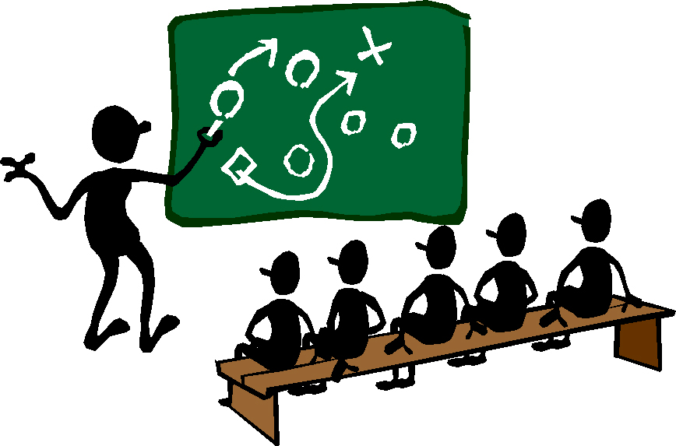
LEDARSTAB
Ledarstaben är intakt sedan förra året, Henric Wass är också ledare för P05 och täcker därför upp vid i P09 vid t.ex. matcher och cuper.
- ULRIK DARTMAN (huvudansvarig)
- MAGNUS ANDERSSON
- ANDREAS ARVIDSSON (webbansvarig)
- SUSSIE DAHLMAN
- MIKAEL DE BRUIN
- ANDREAS SILFVERSTRAND
- HENRIC WASS
Notes:
Bild = Hemsidan

Slide 5
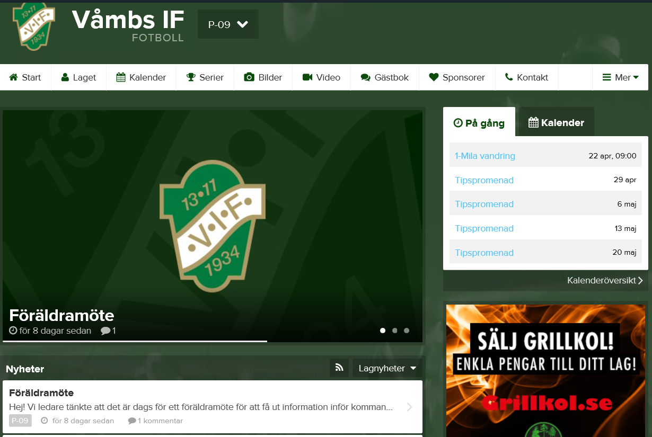
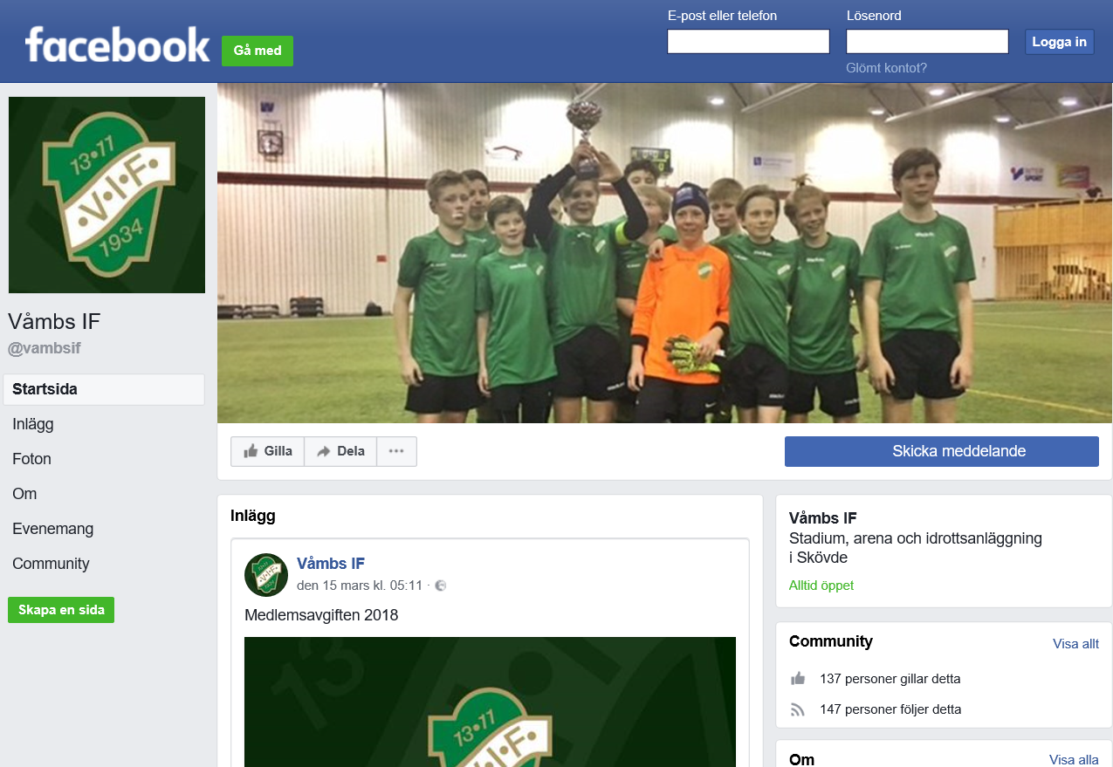
INFORMATION
Den primära informationskanalen är vår P09-sida på laget.se. Där kommer information, kallelser till match och almanackan m.m. fortfarande att finnas. Precis som förut.
Hemsida, laget.se
Facebook
Notes:
Bild = Hemsidan

Slide 6
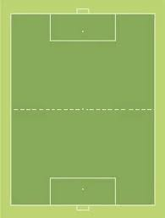
NYHETER
UNGDOMSFOTBOLL
- Spelform
- Ungdomslag
7
Den stora spelmässiga nyheten i år är naturligtvis att vi övergår och spelar 7-mannafotboll. I år räknas vi också till ungdomslagen, inte till knatteskolan. Det medför att det i träningsavgiften inte ingår boll och träningskläder. Boll tar man därför med sig en egen till varje träning. Storleken på boll går också i år upp en storlek, så i år är det storlek fyra (4) som gäller.
Införskaffa gärna även en svart träningströja som det står Våmbs IF på, dessa kommer att användas som bortaställ om våra motståndare spelar i grönt.
7
Notes:
Bild = Hemsidan

Slide 7
TRÄNINGAR
Start: 1/5 - 2019
Träningstider
Claesborgs IP
Tisdagar 17.30-19.00 (F09-10)
Södermalms IP
Torsdagar 17.00-18.30 (P08)
Notes:
Bild = Hemsidan

Slide 8
TRÄNINGAR
På tisdagar tränar vi på Claesborgs B-plan. Vi har halva planytan, F09/10 har den andra halvan. På tisdagar vill vi också att man byter om och duschar tillsammans i laget. Klockan 17.15 kommer någon tränare senast att vara på plats för att låsa upp omklädningsrummet.
På torsdagar tränar vi på Södermalms IP, då är det konstgräs som gäller. Vi har åter igen halva planytan, P08 har den andra halvan. Här kommer vi ombytta och klara till 17.00.
Notes:
Bild = Hemsidan

Slide 9
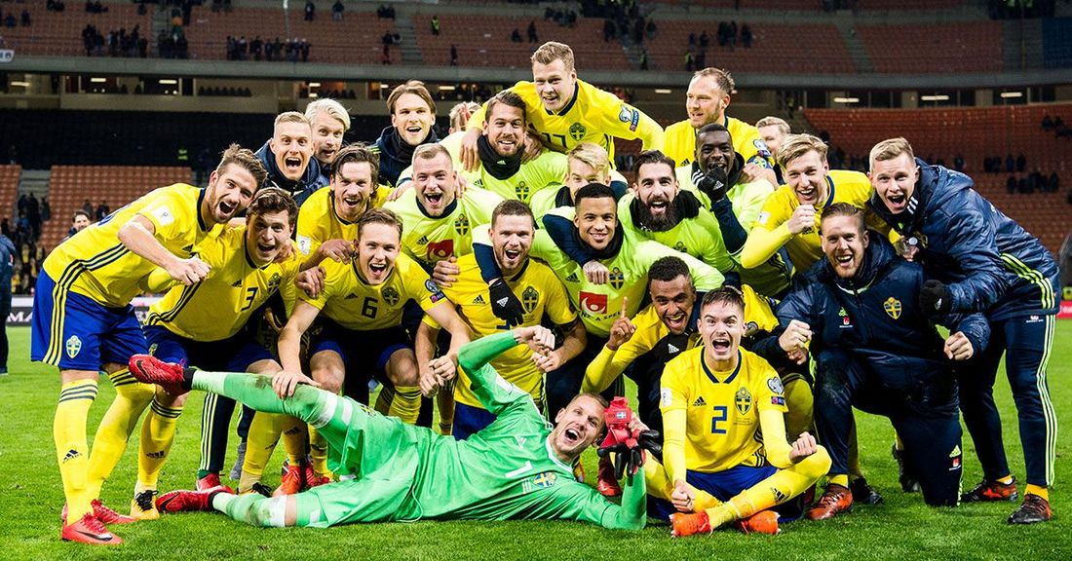
SERIESPEL
Serieupplägg
2 lag samma serie (div.13)
ca: 1 match per vecka?
Samling Claesborg
Lagsammansättning
4 ”färger”
2 färger = 1 lag
Skiftas 2 ggr under året

Slide 10
SERIESPEL
I år är poolspelen utbytta mot seriespel. Vi har anmält två lag till samma serie (div 13) som är serie rekommenderad för pojkar 10 år och består till mestadels av andra Skövdelag. Matchtiden är 3x20 minuter och det kommer vara cirka en match per i veckan.
Rekommendationen från Västergötlands Fotbollsförbund är att man ska vara ca 10 spelare per match. Vi har tänkt oss följande upplägg, två lag - Våmb Grön och Våmb Vit. Killarna kommer i sin tur att vara indelade i fyra färger med ca 6 stycken spelare i varje färg. Två färger bildar första tredjedelen Våmb Vit och två färger bildar Våmb Grön. Sedan skiftar vi så alla färger får spela med alla under säsongen.
Till bortamatcherna kommer oftast, vi tränare, ha bil för skjuts. Men vi kommer säkert även behöva föräldrar som hjälper till med skjuts och ibland även med coachning. Det har funkat jättebra tidigare år, så det hoppas vi det gör i år också.

Slide 11
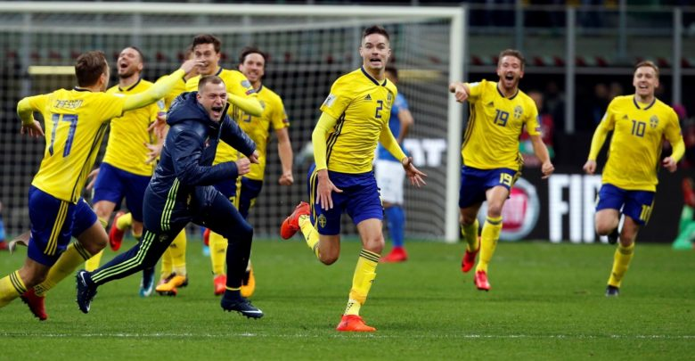
CUPER
ULVACUPEN (Ulvåker) 15-16 juni (v.24)
HANTVERKSCUPEN (Fagersanna) 9-11 augusti (v.32)
Två lag per cup
Kostnad 0:- + 700:- (850:-)

Slide 12
CUPER
Vi är anmälda till två cuper i år. Dels, Ulvacupen i Ulvåker, den 15-16 juni samt Hantverkscupen i Fagersanna 9-11 augusti. Ulvacupen är klassisk 7-mannaturnering på gräs, medan Hantverkscupen är en ”helhelgs-cup” där det förutom logi och mat även ingår aktiviteter som kanot, femkamp m.m.
Kostnaden för Ulvacupen står klubben för medan Hantverkscupen kostar 850:- per spelare. Vi har till båda cuperna anmält två lag.

Slide 13
MINITRÄNINGSLÄGER
KLUBBSTUGAN – 15-16 juni
Likt förra året har vi tänkt att anordna en övernattning i klubbstugan för grabbarna. Den ligger i anslutning till Ulvacupen, 15-16 juni (v.24). Planen är att vi efter matcherna på lördagen i Ulvacupen åker till klubbstugan. Där kör vi lite aktiviteter, grillar lite burgare och sover över tillsammans. På söndagen käkar vi lite frukost och beger oss sedan till Ulvåker för söndagen matcher.
Notes:
Bild = Hemsidan

Slide 14
FÖRÄLDRAUPPGIFTER
Andelen föräldrauppgifter som klubben har ålagt oss har tyvärr inte minskat sedan förra året, dock var det många föräldrar som redan på föräldramötet kunde tänka sig att vara lite ansvariga för dessa uppgifter – något vi ledarstaben är väldigt tacksamma för.
Grönvita rabatten (100 kr/styck) – Minst 10 stycken per spelare. 850 kr går till klubben, överskjutande belopp till P09:s lagkassa. Friköpsklasulen är 850 :- Mari Larsson (Victor Ortels mamma), tog på sig ansvaret för detta. Mer info om detta på laget.se när dessa tryckts upp.
Valfri försäljning av produkt – 200 kr/spelare går direkt till klubben, överskjutande belopp från försäljningen går till P09:s lagkassa. Mikael de Bruin kommer att via sitt civila jobb plocka ihop en paket med Old El Paso-produkter. Varje spelare behöver sälja 4-5 paket. Micke står för detta men behöver hjälp med plockning och leverans av dessa.
Notes:
Bild = Hemsidan

Slide 15
FÖRÄLDRAUPPGIFTER
Städ- och fixardag 6 april – Jessica Hughes och Helene Brandshage (Luca och Noahs mamma) har åtagit sig denna uppgift
Kiosktjänst. P09 ansvar för två veckor + en helg. De veckor som vi behöver bemanna kiosken är v.22, helgen v.26 (Skadevi Cup) och v.39. Det behövs åtta föräldrar per vecka. Karin Cederberg och Marie Carter (Adam och Nohas mamma) tog på sig att sköta logistiken för kiosktjänsten. Några har redan skrivit upp sig, men det finns gott om tider kvar. Ta gärna kontakt med Karin eller Marie redan nu.
Ungdomsavslutning (1 person någon gång i oktober) - Vakant
Hentorpsdagen (2 personer någon gång i oktober) - Vakant
Notes:
Bild = Hemsidan

